Slide 1
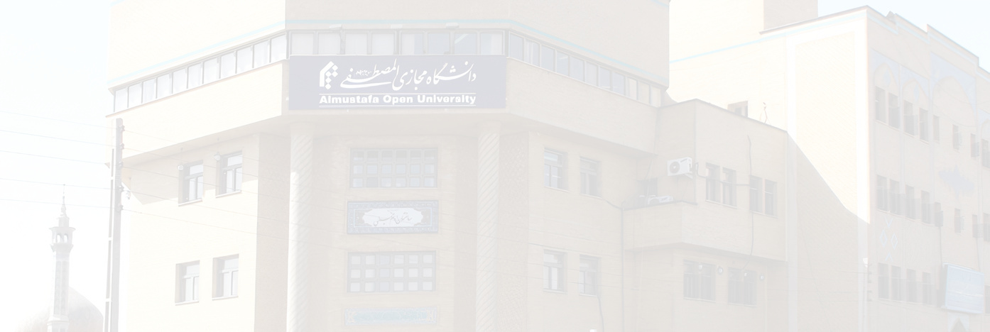


Al Mustafa
Open
University
Perempuan dalam Islam 2
Siti Zinatun, M.A.
2025
mouindonesia.id

Slide 2
1. Tema Pembahasan:
HAK DALAM ISLAM
Memahami konsep hak
Karakteristik hak
Macam-macam hak

Slide 3
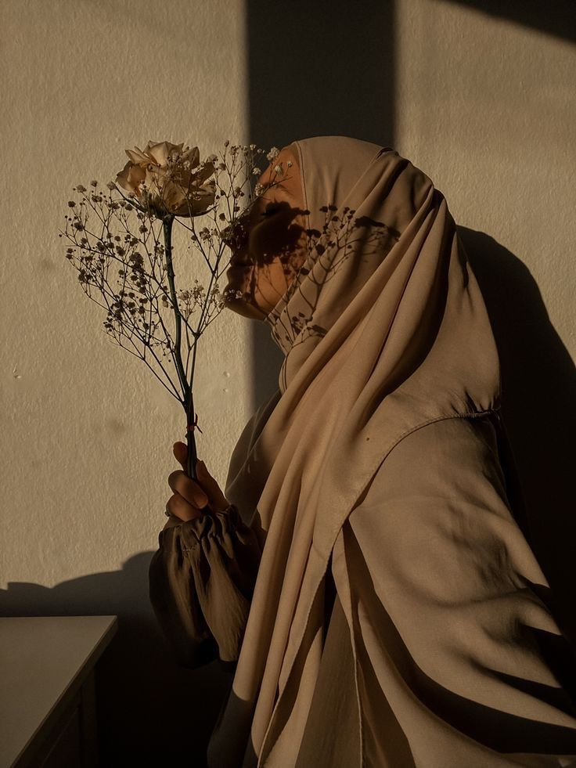
Pengantar
Manusia terdiri dari dua dimensi: materi dan spiritual.
Hak-hak manusia tidak boleh hanya didasarkan pada sisi material atau biologis saja
Semua dimensi manusia harus diakui dan haknya harus ditegakkan.
Hak-hak manusia bersifat menyeluruh dan tidak dapat dipisah-pisahkan dan tidak dapat diabaikan oleh siapa pun.
Tidak ada tindakan yang boleh melanggar hak-hak tersebut.

Slide 4
Pengantar- 2
“Hak" berasal dari bahasa Arab, yaitu الْحَقَّ , yang berarti kebenaran atau ketetapan yang tidak dapat dipungkiri.
Hak secara etimologi berarti kepastian, ketetapan, ketentuan
لَقَدْ حَقَّ الْقَوْلُ عَلٰٓى اَكْثَرِهِمْ فَهُمْ لَا يُؤْمِنُوْنَ ( QS Yasin :7) : kepastian
لِيُحِقَّ الْحَقَّ وَيُبْطِلَ الْبَاطِلَ وَلَوْ كَرِهَ الْمُجْرِمُوْنَۚ (QS al-Anfal: 8): ketetapan
وَلِلْمُطَلَّقٰتِ مَتَاعٌ ۢ بِالْمَعْرُوْفِۗ حَقًّا عَلَى الْمُتَّقِيْنَ (QS al-Baqarah: 241): ketentuan
Hak memiliki arti yang lebih luas, termasuk kepunyaan, milik, kewenangan, kekuasaan untuk berbuat sesuatu; sekumpulan kaidah yang mengatur hubungan antar manusia baik yang berkaitan dengan perorangan maupun harta-benda; kewenangan atau kekuasaan atas sesuatu atau sesuatu yang wajib bagi seseorang untuk orang lain.

Slide 5
Pembagian Hak Menurut Al-Qur’an
Aspek | Hak Kodrati (takwini) | Hak Syariat (Tasyri’i)
Definisi | Hak yang melekat pada manusia karena ia adalah manusia | Hak yang diperoleh melalui ajaran agama dan pelaksanaan syariat
Sumber | Ditetapkan langsung oleh Allah sebagai Pencipta dalam struktur keadilan dan hukum universal. | Ditetapkan oleh Allah melalui syariat-Nya. Nabi Muhammad saw menyampaikan, bukan menetapkan secara independen.
Sifat | Universal, tidak bergantung pada hukum manusia, dan tidak bisa dicabut, bahkan oleh pemiliknya sendiri. | Bersifat diperoleh (individu atau kolektif), dapat ditegaskan melalui hukum, berdasarkan ketakwaan dan amal.
Tujuan | Menjaga martabat dan eksistensi manusia secara alami dan menyeluruh. | Menyempurnakan tatanan hidup manusia sesuai aturan ilahi.
Contoh | - Martabat alami (QS Al-Isra: 70) - Kuasa atas makhluk lain (QS Luqman: 20) | - Kemuliaan karena ketakwaan (QS Al-Hujurat: 13)

Slide 6
Prinsip Hak dalam Al-Qur’an – 1
1. Persamaan Hak: Semua manusia setara tanpa memandang ras, warna kulit, jenis kelamin, atau agama.
يٰٓاَيُّهَا النَّاسُ اِنَّا خَلَقْنٰكُمْ مِّنْ ذَكَرٍ وَّاُنْثٰى وَجَعَلْنٰكُمْ شُعُوْبًا وَّقَبَاۤىِٕلَ لِتَعَارَفُوْا (QS Al-Hujurat: 13)
2. Penghormatan terhadap Hak: Setiap orang wajib menghormati hak orang lain dan dilarang menzalimi mereka.
اِنَّمَا السَّبِيْلُ عَلَى الَّذِيْنَ يَظْلِمُوْنَ النَّاسَ وَيَبْغُوْنَ فِى الْاَرْضِ بِغَيْرِ الْحَقِّۗ اُولٰۤىِٕكَ لَهُمْ عَذَابٌ اَلِيْمٌ
(QS Asy-Syura: 42)
3. Sanksi atas pelanggaran hak: Pelanggaran hak orang lain, termasuk hak ekonomi, memiliki konsekuensi di dunia dan akhirat.
وَتَأْكُلُوْنَ التُّرَاثَ اَكْلًا لَّمًّاۙ (QS Al-Fajr: 19)
4. Perlindungan Hak: Semua orang wajib melindungi haknya dan tidak membiarkan haknya dilanggar, dengan dukungan lembaga hukum.
وَلَا تَأْكُلُوْٓا اَمْوَالَكُمْ بَيْنَكُمْ بِالْبَاطِلِ وَتُدْلُوْا بِهَآ اِلَى الْحُكَّامِ لِتَأْكُلُوْا فَرِيْقًا مِّنْ اَمْوَالِ النَّاسِ بِالْاِثْمِ وَاَنْتُمْ تَعْلَمُوْنَ ࣖ QS Al-Baqarah: 188

Slide 7
Prinsip Hak dalam Al-Qur’an – 2
5. Penentuan batas hak oleh Allah: Batasan hak manusia ditentukan oleh syariat, bukan oleh manusia.
تِلْكَ حُدُوْدُ اللّٰهِ فَلَا تَعْتَدُوْهَا (QS Al-Baqarah: 229)
6. Keadilan ekonomi: Dalam masalah ekonomi, keadilan harus ditegakkan
فَاَوْفُوا الْكَيْلَ وَالْمِيْزَانَ وَلَا تَبْخَسُوا النَّاسَ اَشْيَاۤءَهُمْ (QS Al-A’raf: 85)
7. Pengampunan atas hak yang diperoleh: Seseorang boleh melepaskan hak-hak yang diperoleh, tapi tidak untuk hak kodrati seperti hidup dan kebebasan.
يَٰٓأَيُّهَا ٱلَّذِينَ ءَامَنُوا۟ كُتِبَ عَلَيْكُمُ ٱلْقِصَاصُ فِى ٱلْقَتْلَى ۖ ٱلْحُرُّ بِٱلْحُرِّ وَٱلْعَبْدُ بِٱلْعَبْدِ وَٱلْأُنثَىٰ بِٱلْأُنثَىٰ
فَمَنْ عُفِىَ لَهُۥ مِنْ أَخِيهِ شَىْءٌ فَٱتِّبَاعٌۢ بِٱلْمَعْرُوفِ وَأَدَآءٌ إِلَيْهِ بِإِحْسَٰنٍ ۗ ذَٰلِكَ تَخْفِيفٌ مِّن رَّبِّكُمْ وَرَحْمَةٌ ۗ
(QS Al-Baqarah: 178

Slide 8
Macam-macam Hak – 1
Hak Diri Sendiri: Menjaga Tubuh, Akal, dan Jiwa
وَلَا تُلْقُوْا بِاَيْدِيْكُمْ اِلَى التَّهْلُكَةِ (QS Al-Baqarah: 195)
اِنَّ شَرَّ الدَّوَاۤبِّ عِنْدَ اللّٰهِ الصُّمُّ الْبُكْمُ الَّذِيْنَ لَا يَعْقِلُوْنَ (QS Al-Anfal: 22)
كَذَّبَتْ ثَمُودُ بِطَغْوَاهَا وَقَدْ خَابَ مَنْ دَسّٰىهَا (QS al- Syams: 10 dan 11)
2. Hak Sesama: Tetangga, Teman, Keluarga, dan Masyarakat
وَالْجَارِ ذِى الْقُرْبٰى وَالْجَارِ الْجُنُبِ (QS An-Nisa: 36)
وَقَضٰى رَبُّكَ اَلَّا تَعْبُدُوْٓا اِلَّآ اِيَّاهُ وَبِالْوَالِدَيْنِ اِحْسٰنًاۗ (QS Al-Isra: 23)
اِنَّمَا الْمُؤْمِنُوْنَ اِخْوَةٌ فَاَصْلِحُوْا بَيْنَ اَخَوَيْكُمْ (QS Al-Hujurat: 10)
Imam Sajad as: Hak tetanggamu adalah bahwa engkau menjaganya saat ia tidak ada, memuliakannya saat ia hadir, menolongnya saat ia tertimpa musibah...“
Hak Sahabat/Teman: "Hak sahabatmu adalah bahwa engkau memaafkan kesalahannya, menyayanginya dalam keadaan kesusahan maupun senang, dan tidak meninggalkannya dalam ujian.“
Hak anak "Didiklah anakmu sesuai dengan zamannya, karena mereka hidup di zaman yang berbeda dari zamanmu."

Slide 9
Macam-macam Hak - 2
3. Hak istri dan suami
Hak istri وَعَاشِرُوْهُنَّ بِالْمَعْرُوْفِ (QS al-Nisa: 19)
"Wanita adalah amanah Allah di tangan kalian. Jangan kalian sakiti mereka dan jangan perlakukan mereka dengan kasar.” (Nahjul Balaghah)
Hak suami
اَلرِّجَالُ قَوَّامُوْنَ عَلَى النِّسَاۤءِ بِمَا فَضَّلَ اللّٰهُ بَعْضَهُمْ عَلٰى بَعْضٍ وَّبِمَآ اَنْفَقُوْا مِنْ اَمْوَالِهِمْ (QS al-Nisa 34)
4. Hak Keadilan sosial
اِنَّ اللّٰهَ يَأْمُرُ بِالْعَدْلِ وَالْاِحْسَانِ وَاِيْتَاۤئِ ذِى الْقُرْبٰى وَيَنْهٰى عَنِ الْفَحْشَاۤءِ وَالْمُنْكَرِ An-Nahl: 90
Perlindungan kelompok lemah: Anak yatim, fakir miskin: وَيَسْـَٔلُوْنَكَ عَنِ الْيَتٰمٰىۗ قُلْ اِصْلَاحٌ لَّهُمْ خَيْرٌ ۗ وَاِنْ تُخَالِطُوْهُمْ فَاِخْوَانُكُمْ ۗ Al-Baqarah 220
Imam Ja'far al-Sadiq as: "Barangsiapa memenuhi kebutuhan saudaranya yang Muslim, Allah akan memenuhi kebutuhannya.“
Imam Ali dikenal membagikan seluruh harta baitul mal secara adil
Fatimah Az-Zahra memberikan makanannya kepada orang miskin meskipun beliau sendiri lapar (Qs al-Insan: 8-9)

Slide 10
Macam-macam Hak - 3
5. Hak Pendidikan
Wahyu pertama yang diturunkan kepada Nabi Muhammad SAW adalah perintah untuk membaca: اِقْرَأْ بِاسْمِ رَبِّكَ الَّذِيْ خَلَقَۚ (QS al-Alaq: 1)
Al-Quran mengangkat derajat orang berilmu: يَرْفَعِ اللّٰهُ الَّذِيْنَ اٰمَنُوْا مِنْكُمْۙ وَالَّذِيْنَ اُوْتُوا الْعِلْمَ دَرَجٰتٍۗ (QS al-Mujadilah: 11)
Al-Quran mendorong manusia untuk berpikir dan merenungkan ayat-ayat Allah:
اِنَّ فِيْ خَلْقِ السَّمٰوٰتِ وَالْاَرْضِ وَاخْتِلَافِ الَّيْلِ وَالنَّهَارِ لَاٰيٰتٍ لِّاُولِى الْاَلْبَابِۙ (QS Ali Imran: 190)
Imam Muhammad Al-Baqir dan Imam Ja'far Al-Sadiq: Mendirikan sekolah-sekolah yang mengajarkan berbagai disiplin ilmu seperti tafsir, hadits, fiqih, filsafat, dan ilmu alam. Ribuan murid belajar dari mereka, termasuk pendiri mazhab-mazhab fiqih
Imam Ali mendirikan sekolah di Masjid Kufah
Ajaran Ahlul Bayt menekankan bahwa pendidikan adalah hak universal:
Tidak membeda-bedakan berdasarkan status sosial atau ekonomi
Terbuka untuk laki-laki dan perempuan
Mengajarkan bahwa ilmu harus dipelajari dari siapapun, tanpa memandang latar belakang

Slide 11
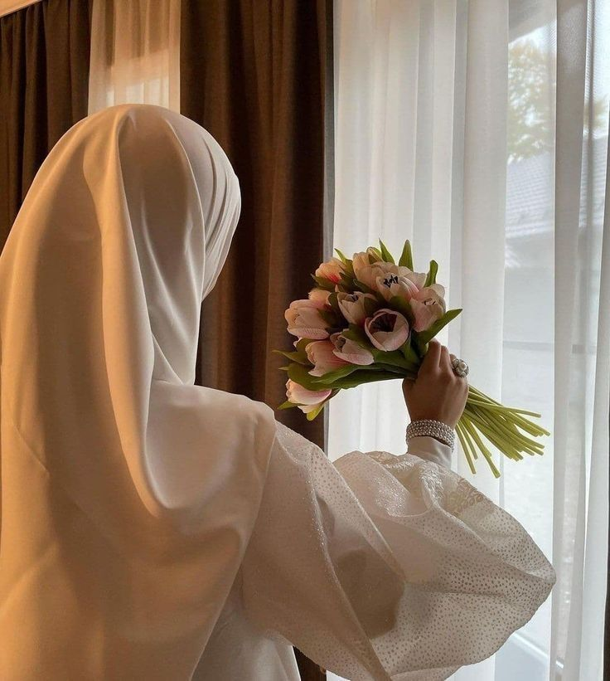
Macam-macam Hak - 4
6. Hak Perempuan
Kesetaraan spiritual: مَنْ عَمِلَ صَالِحًا مِّن ذَكَرٍ أَوْ أُنثَىٰ وَهُوَ مُؤْمِنٌ فَلَنُحْيِيَنَّهُ حَيَاةً طَيِّبَةً ۖ وَلَنَجْزِيَنَّهُمْ أَجْرَهُم بِأَحْسَنِ مَا كَانُوا يَعْمَلُونَ (QS al Nahl: 97). juga di (QS al Ahzab: 35)
Hak sosial perempuan: Perempuan sebagai identitas yang mandiri, utuh (bukan pelengkap), diperlakukan dengan baik, berpartisipasi dalam kehidupan sosial.
Hak politik perempuan (QS al-Taubah: 71)
Hak ekonomi perempuan: Kepemilikan harta pribadi, waris, bekerja dan beraktualisasi diri. (QS al-Nisa: 4 dan 7)
Hak Pendidikan (Qs al-Alaq 1-5)

Slide 12
Implementasi Hak pada masa kini
Melakukan kajian ulang terhadap tafsir Al-Quran dan hadits dengan pendekatan kontekstual yang memperhatikan kondisi zaman yang menekankan rasionalitas dan keadilan.
Mengembangkan fikih sosial yang responsif terhadap permasalahan kontemporer.
Mengembangkan gerakan sosial yang berfokus pada penegakan keadilan, pemberantasan kemiskinan, dan perlindungan kelompok rentan.
Mengimplementasikan sistem ekonomi Islam yang menekankan distribusi kekayaan yang adil.
Mengembangkan lembaga-lembaga keuangan sosial seperti wakaf dan koperasi syariah.
Mengangkat kembali teladan Sayidah Fatimah az-Zahra dan Sayyidah Zainab sebagai role model perempuan.

Slide 13
Sekian dan Terima kasih

